Slide 1
Лекция 5 Знакомство с ES6

Slide 2
2009 -2015
ECMA-262 5th Edition в декабре 2009
ECMA-262 5.1 Edition в июне 2011
ECMA-262 6th Edition в июне 2015

Slide 3
ES6

Slide 4
Блочная область видимости (let и const)
Оператор let
Позволяет объявить локальную переменную с областью видимости, ограниченной текущим блоком кода

Slide 5
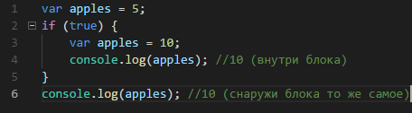
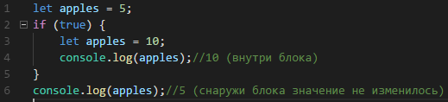
Блочная область видимости

Slide 6
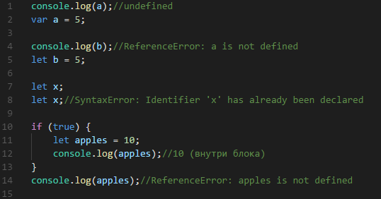
Блочная область видимости

Slide 7
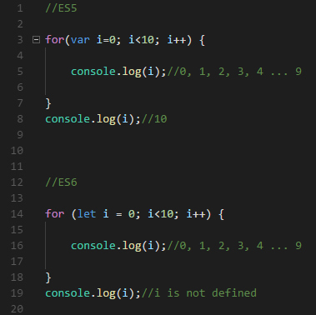
Блочная область видимости

Slide 8
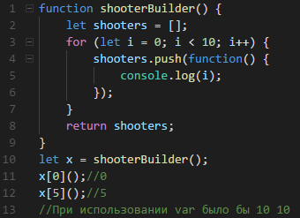
Замыкания

Slide 9
Блочная область видимости
Оператор const
Значение констант не может быть изменено новым присваиванием и не может быть переопределено. Константы подчиняются области видимости уровня блока

Slide 10
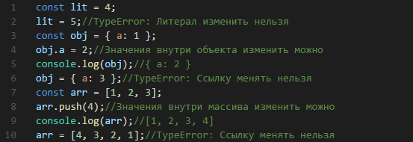
Блочная область видимости

Slide 11
Деструктуризация
Деструктуризация- особый синтаксис присваивания, при котором можно присвоить массив или объект сразу нескольким переменным, разбив его на части
Деструктуризация позволяет привязывать данные при совпадении паттерна
Поддерживается для массивов и объектов
Деструктуризация устойчива к ошибкам и во многом похожа на поиск поля в объекте
Возвращает undefined, если что-то пошло не так

Slide 12

Деструктуризация массива

Slide 13

Деструктуризация массива

Slide 14
Деструктуризация
Оператор spread
Значением rest будет массив из оставшихся элементов
Вместо rest можно использовать другое имя переменной
Оператор spread - троеточие
Spread должен стоять только перед последним элементом

Slide 15

Деструктуризация массива

Slide 16
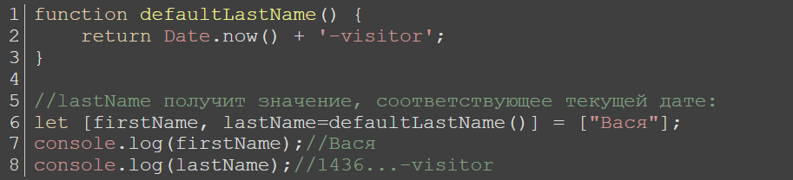
Значения по умолчанию

Slide 17

Отделение объявления от присваивания

Slide 18

Swapping

Slide 19
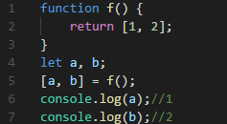
Использование возвращающей функции

Slide 20
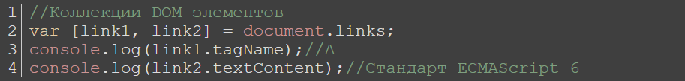
Работа c другими коллекциями

Slide 21
Деструктуризация объектов
Указываем, какие свойства в какие переменные должны перейти
Объект справа – существующий объект
Список слева – список переменных, в которые записываются соответствующие свойства

Slide 22

Деструктуризация объекта

Slide 23
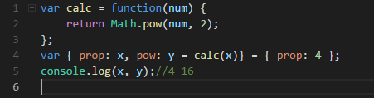
Использование возвращающей функции

Slide 24
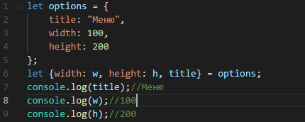
Другое имя переменной
1

Slide 25
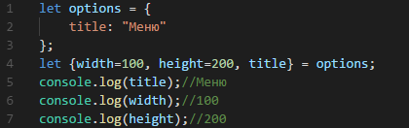
Значение по умолчанию

Slide 26
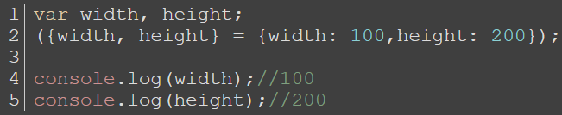
Отделение объявления от присваивания
1

Slide 27

Использование конкретного имени

Slide 28
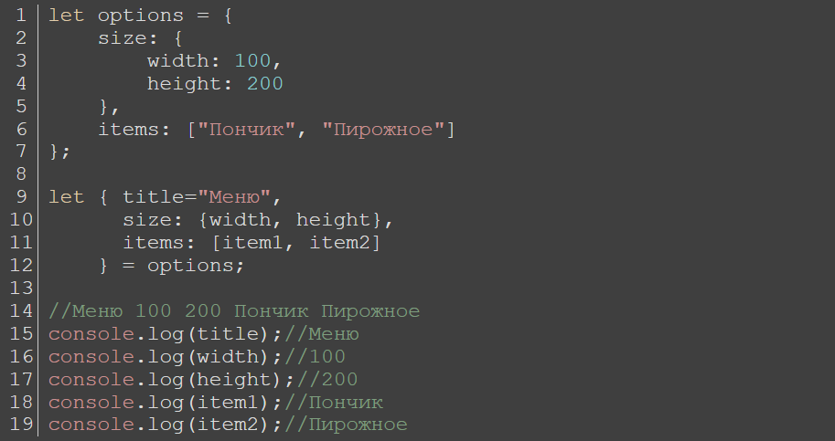
Вложенные деструктуризации

Slide 29
Функции

Slide 30


Параметры по умолчанию

Slide 31

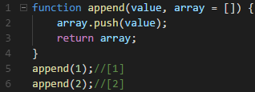

Slide 32
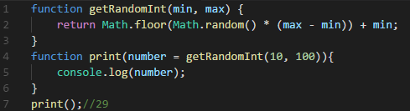

Slide 33
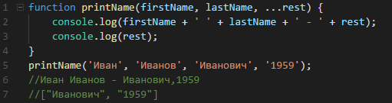
Оператор spread
В нашем случае, rest - это массив, а значит, можно использовать методы map, forEach и т.д.

Slide 34
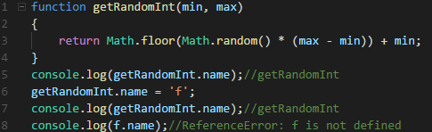
Свойство name

Slide 35
Стрелочные функции

Slide 36
Стрелочные функции
Выражения имеют более короткий синтаксис, всегда анонимные и лексически привязанные к значению this.
Синтаксис: (param1, param2, paramN) => expression

Slide 37
Особенности использования стрелочных функций
Лексическое связывание. Значения this, super и arguments определяются не тем, как стрелочные функции были вызваны, а тем, как они были созданы
Неизменяемые this, super и arguments. Значения этих переменных внутри стрелочных функций остаются неизменными на протяжении всего жизненного цикла функции
Стрелочные функции не могут быть использованы как конструктор
Недоступность «собственного» значения переменной arguments, this ...

Slide 38
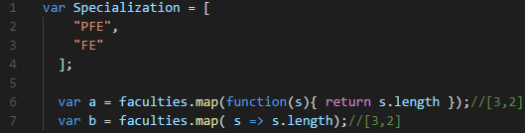
Короткая запись

Slide 39
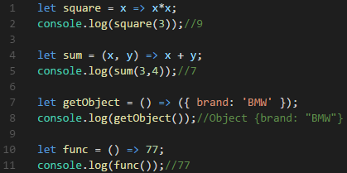
Пример

Slide 40
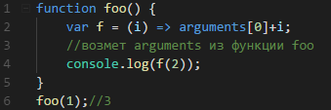
Отсутствие Arguments

Slide 41

Отсутствие запуска с new

